Slide 1
KHỞI ĐỘNG

Slide 2
VƯỢT CHƯỚNGNGẠI VẬT

Slide 3
Câu 1. Trên bản đồ có tỉ lệ bản đồ, nếu mẫu số càng lớn thì tỉ lệ bản đồ sẽ càng...
..nhỏ và ngược lại
Không trả lời được thì mình giúp cho để qua vòng nhé!
nhỏ và ngược lại

Slide 4
Câu 2. Tỉ lệ bản đồ được biểu hiện ở hai dạng là những dạng nào?
Tỉ lệ số và tỉ lệ thước.
Không trả lời được thì mình giúp cho để qua vòng nhé!
Tỉ lệ số và tỉ lệ thước.

Slide 5
Câu 3. Khoảng cách từ TP. Việt Trì đến Hà Nội đo được 4 cm trên một bản đồ Việt Nam có tỉ lệ 1: 2000 000. Vậy, ngoài thực địa, khoảng cách đó là bao nhiêu?
800 000 cm = 80 km
Không trả lời được thì mình giúp cho để qua vòng nhé!
800 000 cm = 80 km

Slide 6
Câu 4. Khoảng cách từ Hà Nội đến TP. Lào Cai là 300 km. Trên một bản đồ Việt Nam, khoảng cách giữa hai thành phố ấy đo được 5 cm. Hỏi bản đồ đó có tỉ lệ bao nhiêu?
Bản đồ đó có tỉ lệ là 1 : 6 000 000
Không trả lời được thì mình giúp cho để qua vòng nhé!
1 : 6 000 000

Slide 7
Câu 5. Bản đồ A có tỉ lệ 1 : 3000 000 và bản đồ B có tỉ lệ 1 : 5000 000. Hỏi bản đồ nào có tỉ lệ lớn hơn?
Bản đồ A
CHÀO MỪNG TÍ XÌ TRUM VỀ NHÀ
Không trả lời được thì mình giúp cho để qua vòng nhé!
Bản đồ A

Slide 8
KÍ HIỆU VÀ BẢNG CHÚ GIẢI BẢN ĐỒ.
TÌM ĐƯỜNG ĐI TRÊN BẢN ĐỒ
BÀI 4

Slide 9
1. Kí hiệu và bảng chú giải bản đồ
BÀI 4. KÍ HIỆU VÀ BẢNG CHÚ GIẢI BẢN ĐỒ.
TÌM ĐƯỜNG ĐI TRÊN BẢN ĐỒ
   

Slide 10
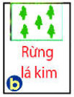
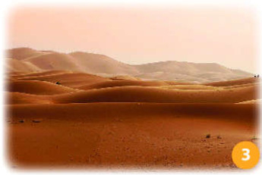
Dựa vào các hình trên, cho biết các kí hiệu a, b, c, d tương ứng với nội dung của các hình nào: 1, 2, 3, 4?

Slide 12
1. Kí hiệu và bảng chú giải bản đồ
BÀI 4. KÍ HIỆU VÀ BẢNG CHÚ GIẢI BẢN ĐỒ.
TÌM ĐƯỜNG ĐI TRÊN BẢN ĐỒ
   
a. Kí hiệu bản đồ
- Kí hiệu bản đồ là những hình vẽ, màu sắc... được dùng một cách quy ước để thể hiện các sự vật, hiện tượng địa lí trên bản đồ.
Khai thác thông tin mục 1.a, em hãy cho biết kí hiệu bản đồ là gì?

Slide 13
1. Kí hiệu và bảng chú giải bản đồ
BÀI 4. KÍ HIỆU VÀ BẢNG CHÚ GIẢI BẢN ĐỒ.
TÌM ĐƯỜNG ĐI TRÊN BẢN ĐỒ
   
a. Kí hiệu bản đồ
- Có ba loại kí hiệu:
+ Kí hiệu điểm: sân bay, cảng biển, nhà máy thủy điện...
+ Kí hiệu đường: Biên giới quốc gia, đường bộ, đường sắt...
+ Kí hiệu diện tích: đất cát, đất phù sa, đất phèn...
Dựa vào H.1 SGK cho biết có mấy loại kí hiệu bản đồ? Đó là những loại nào?

Slide 14
Dựa vào H.1 SGK, hãy xác định các kí hiệu trên thuộc từng loại kí hiệu đã học.

Slide 15
Quan sát bản đồ hành chính Việt Nam (trang 110 SGK) cho biết đây là kí hiệu gì?
Dựa vào đâu em biết được ý nghĩa của những kí hiệu ?
Thủ đô
- - - -
Ranh giới tỉnh
Ranh giới quốc gia

Slide 16
1. Kí hiệu và bảng chú giải bản đồ
BÀI 4. KÍ HIỆU VÀ BẢNG CHÚ GIẢI BẢN ĐỒ.
TÌM ĐƯỜNG ĐI TRÊN BẢN ĐỒ
   
b. Bảng chú giải
CHÚ GIẢI
Xác định trên bản đồ các đối tượng địa lí sau: hội trường, tượng đài, khách sạn, chợ, công viên, sân vận động.
Căn cứ vào đâu mà em biết những đối tượng địa lí này?
Tại sao khi xem bản đồ, việc trước tiên là phải đọc bảng chú giải?
Hình 1. Bản đồ một khu vực của TP. Hồ Chí Minh

Slide 17
Em hãy kể ít nhất ba đối tượng địa lí thể hiện trên bản đồ tự nhiên, ba đối tượng thể hiện trên bản đồ hành chính?
Bằng kiến thức thực tế em hãy cho biết, bảng chú giải có vai trò như thế nào khi đọc bản đồ?
Quan sát H.2 SGK cho biết bảng chú giải nào của bản đồ hành chính, bảng chú giải nào của bản đồ tự nhiên?
Hình 2. Bảng chú giải bản đồ

Slide 18
1. Kí hiệu và bảng chú giải bản đồ
BÀI 4. KÍ HIỆU VÀ BẢNG CHÚ GIẢI BẢN ĐỒ.
TÌM ĐƯỜNG ĐI TRÊN BẢN ĐỒ
   
b. Bảng chú giải
- Trên bản đồ, các kí hiệu được giải thích trong bảng chú giải.
- Qua bảng chú giải ta có thể biết được các đối tượng địa lí thể hiện trên bản đồ.

Slide 19
2. Đọc một số bản đồ thông dụng
BÀI 4. KÍ HIỆU VÀ BẢNG CHÚ GIẢI BẢN ĐỒ.
TÌM ĐƯỜNG ĐI TRÊN BẢN ĐỒ
   
a. Cách đọc bản đồ
- Đọc tên bản đồ để biển nội dung và lãnh thổ được thể hiện.
- Biết tỉ lệ bản đồ để có thể đo tính khoảng cách giữa các đối tượng.
- Đọc kí hiệu trong bảng chú giải để nhận biết các đối tượng trên bản đồ.
- Xác định các đối tượng địa lí cần quan tâm trên bản đồ.
- Trình bày mối quan hệ của các đối tượng địa lí.
Khai thác thông tin mục 2.a, nêu cách đọc bản đồ thông dụng.

Slide 20
2. Đọc một số bản đồ thông dụng
BÀI 4. KÍ HIỆU VÀ BẢNG CHÚ GIẢI BẢN ĐỒ.
TÌM ĐƯỜNG ĐI TRÊN BẢN ĐỒ
   
b. Đọc bản đồ tự nhiên và bản đồ hành chính

Slide 21
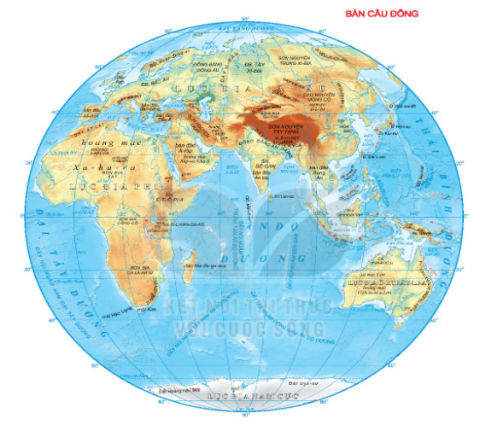
THẢO LUẬN NHÓM
Nhóm 1,3
Nhóm 2,4
Quan sát bản đồ Bán cầu Đông, trang 97 SGK
Quan sát bản đồ hành chính Việt Nam, trang 110 SGK

Slide 22
THẢO LUẬN NHÓM
Nhóm 1,3
Nhóm 2,4
*Đọc bản đồ Tự nhiên thế giới trang 97
*Đoạc bản đồ hành chính Việt Nam trang 110
- Nêu nội dung và lãnh thổ được thể hiện trên bản đồ
Nêu tỉ lệ bản đồ
Kí hiệu trong bảng chú giải thể hiện đối tượng địa lí nào
Kể tên dãy núi, đồng bằng, dòng sông lớn
- Nêu nội dung và lãnh thổ được thể hiện trên bản đồ
Nêu tỉ lệ bản đồ
Kí hiệu trong bảng chú giải thể hiện đối tượng địa lí nào
Đọc, xác định trên bản đồ tên, vị trí: thủ đô, tỉnh/TP nơi em sống

Slide 23
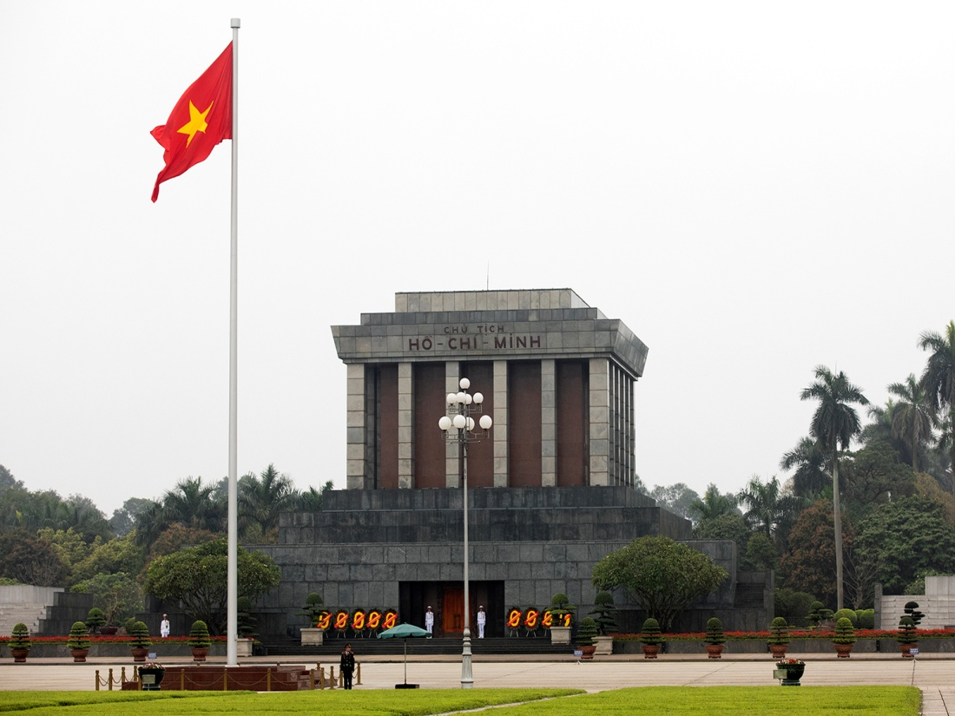
3. Tìm đường đi trên bản đồ a. Các bước tìm đường đi trên bản đồ
BÀI 4. KÍ HIỆU VÀ BẢNG CHÚ GIẢI BẢN ĐỒ.
TÌM ĐƯỜNG ĐI TRÊN BẢN ĐỒ
   
Bước 1
Bước 2
Bước 3
Xác định nơi đi, nơi đến, hướng đi trên bản đồ
Tìm các cung đường có thể đi, chọn cung đường thích hợp
Dựa vào tỉ lệ bản đồ, xác định khoảng cách
thực tế
Khai thác thông tin mục 3 SGK, em hãy nêu các bước tìm đường đi trên bản đồ.
Cuối tuần này em được bố mẹ cho đi thăm Lăng Bác, em hãy kể tên những cách tìm đường đi đến Lăng Bác mà em biết.

Slide 24
3. Tìm đường đi trên bản đồ b. Bài tập
BÀI 4. KÍ HIỆU VÀ BẢNG CHÚ GIẢI BẢN ĐỒ.
TÌM ĐƯỜNG ĐI TRÊN BẢN ĐỒ
   

Slide 25
THẢO LUẬN NHÓM
Nhóm 1,3
Nhóm 2,4
+ Tìm các địa điểm:
Trường CĐSP Đà Lạt,
UBND thành phố Đà Lạt.
+ Mô tả đường đi từ trường Cao đẳng sư phạm Đà Lạt đến ga Đà Lạt.
+ Tìm các địa điểm:
Ga Đà Lạt,
Bảo tàng tỉnh Lâm Đồng.
+ Mô tả đường đi từ ga Đà Lạt đến bảo tàng tỉnh Lâm Đồng.

Slide 26
Hình 3. Một phần bản đồ du lịch thành phố Đà Lạt

Slide 27
3. Tìm đường đi trên bản đồ
BÀI 4. KÍ HIỆU VÀ BẢNG CHÚ GIẢI BẢN ĐỒ.
TÌM ĐƯỜNG ĐI TRÊN BẢN ĐỒ
   
b. Bài tập
- Các địa điểm:
+ Trường CĐSP Đà Lạt: đường Yer-sin.
+ Ga Đà Lạt: đường Quang Trung.
+ UBND TP. Đà Lạt: đường Trần Hưng Đạo.
+ Bảo tàng tỉnh Lâm Đồng: đường Hùng Vương.
Hình 3. Một phần bản đồ du lịch TP. Đà Lạt

Slide 28
3. Tìm đường đi trên bản đồ
BÀI 4. KÍ HIỆU VÀ BẢNG CHÚ GIẢI BẢN ĐỒ.
TÌM ĐƯỜNG ĐI TRÊN BẢN ĐỒ
   
b. Bài tập
- Mô tả đường đi:
+ Từ ga Đà Lạt đến Bảo tàng tỉnh Lâm Đồng: Quang Trung => Phạm Hồng Thái => Hùng Vương => Bảo tàng tỉnh Lâm Đồng
+ Từ trường CĐSP Đà Lạt đến ga Đà Lạt: Yersin => Nguyễn Trãi => Quang Trung => ga Đà Lạt.
Hình 3. Một phần bản đồ du lịch TP. Đà Lạt

Slide 30
CHỌN ĐÁP ÁN ĐÚNG
Câu 1. Kí hiệu bản đồ dùng để
A. xác định phương hướng trên bản đồ.
B. xác định tọa độ địa lí trên bản đồ.
C. thể hiện các đối tượng địa lí trên bản đồ.
D. tính tỉ lệ của bản đồ.

Slide 31
CHỌN ĐÁP ÁN ĐÚNG
Câu 2. Để thể hiện phân tầng độ cao, vùng trồng lúa trên bản đồ, người ta dùng loại kí hiệu nào dưới đây?
A. Kí hiệu điểm.
B. Kí hiệu đường.
C. Kí hiệu diện tích.
D. Cả ba loại kí hiệu trên.

Slide 32
CHỌN ĐÁP ÁN ĐÚNG
Câu 3. Người ta thường sử dụng mấy loại kí hiệu bản đồ?
A. Sáu loại.
B. Năm loại.
C. Bốn loại.
D. Ba loại.

Slide 33
CHỌN ĐÁP ÁN ĐÚNG
Câu 4. Bước đầu tiên nhất trong cách đọc bản đồ là gì?
A. Đọc kí hiệu bản đồ.
B. Đọc tên bản đồ địa lí.
C. Biết tỉ lệ bản đồ.
D. Xác định khoảng cách thực tế .

Slide 34
CHỌN ĐÁP ÁN ĐÚNG
Câu 5. Để tìm được đường đi trên bản đồ, bước đầu tiên là
A. xác định được nơi đi và nơi đến trên bản đồ.
B. xác định được nơi đi, nơi đến, hướng đi trên bản đồ.
C. tìm cung đường đi thích hợp trên bản đồ.
D. dựa vào tỉ lệ bản đồ xác định khoảng cách thực tế sẽ đi.

Slide 35
VỀ NHÀ
Về nhà sử dụng bản đồ du lịch Việt Nam lên kế hoạch cho một chuyến tham quan ba ngày. Hãy chọn địa điểm dừng chân và lên kế hoạch cụ thể cho chuyến đi, chọn phương tiện di chuyển, nơi em dự định đến tham quan. Hãy nêu những lí do lựa chọn của em.

Slide 36
THANKYOU

